Slide 1
«Мастер- класс - как действенная форма работы воспитателя ДОУ и семьи, в рамках реализации ФГОС ДО »
МАУДО «Детский сад №8» г. Ялуторовска
Подготовила воспитатель ВКК
Шакирова Чачка Ильдусовна
г. Ялуторовск 2021 год

Slide 2
«Мастер-класс»
Одна из наиболее эффективных форм работы с семьей, которая позволяет реализовать потребность в установлении взаимопонимания между педагогами и родителями в пространстве ДОУ, обмениваться эмоциями, знаниями, опытом так, чтобы воспитатель не навязывал свою точку зрения, а давал возможность каждому родителю принять активное участие в обсуждении актуальных проблем.

Slide 3
На мастер–классе родители выступают не в роли пассивных наблюдателей за своими детьми (как, например, на утреннике, на обычном собрании), А АКТИВНЫМИ
УЧАСТНИКАМИ В ОБРАЗОВАТЕЛЬНОЙ
ДЕЯТЕЬНОСТИ!

Slide 4
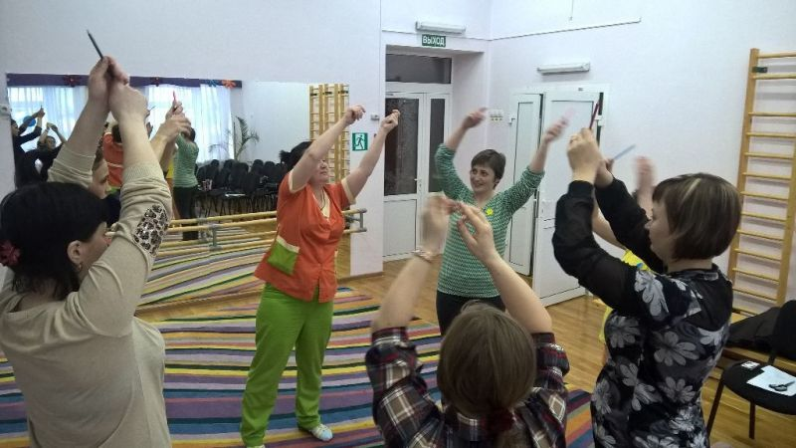
Совместно с педагогом, со своим ребенком, родители осваивают определенные формы обучения, например, нетрадиционные методы рисования, увлекательные спортивные упражнения, нетрадиционные приемы развития музыкальных творческих способностей.

Slide 5
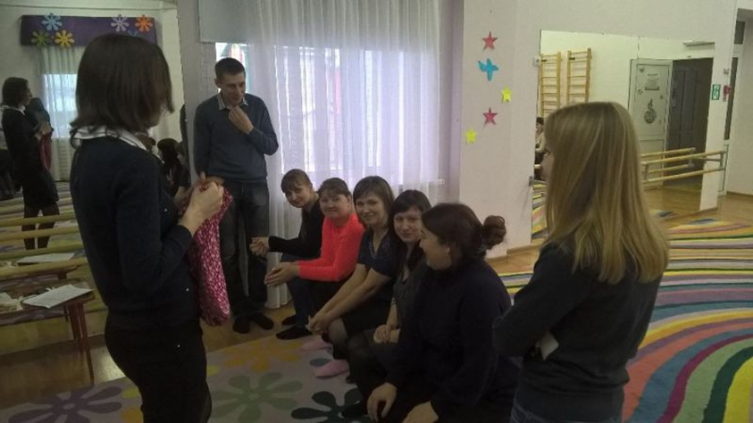
Опираясь на свой опыт, я пришла к выводу, что привлечение узких специалистов (логопед, психолог), приносят плодотворную работу , вносят разнообразие , где меняется вид деятельности, происходит смена мизансцен, работа небольшими группами, происходит освоение новых форм обучения по нескольким направлениям!!!

Slide 6
Виды мастер - классов
Деловые игры «Играем вместе!», «Учимся или играем!»;
Мастер – класс с элементами сказкотерапии «Что за прелесть эти сказки!», «Путешествие по сказкам!»;
Мастер – класс по физическому развитию «Танцы на степах», «Салки - догонялки»;
Мастер – класс «Роль закаливающих процедур в младшем возрасте».

Slide 7
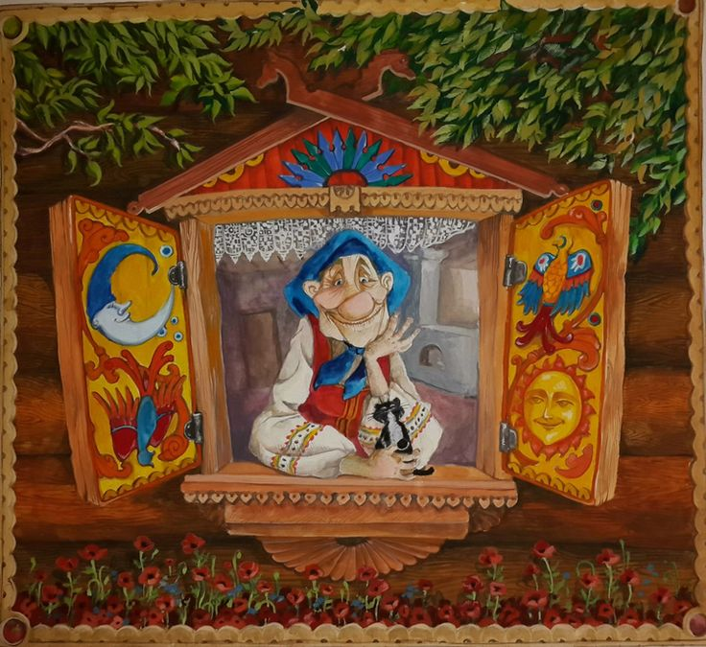
Мастер – класс с использованием элементов сказкотерапии «Что за прелесть эти сказки!»
Тихо, тихо рядом сядем снова сказка входит в дом. Здесь герои оживают, чудеса кругом витают!

Slide 8
Организационный момент Каждый мастер класс – нужно построить так, чтобы сразу приковать внимание участников, необычностью, яркостью !!!
В сказке ложь, …
На золотом крыльце сидели…
И жили они…
И я там был…
Вот и сказке конец….

Slide 9
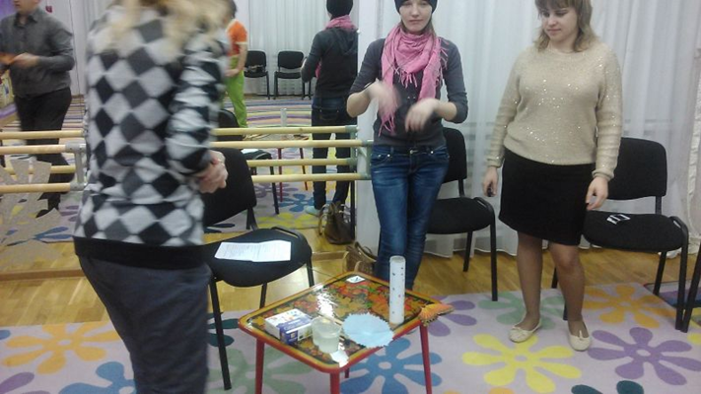
Игра на сплочение родительского коллектива, снятие напряжения, совместное действий, обсуждение, принятие решения.
Необычное задание, изготовить из обычных предметов (скотч, бумага, карандаш и т.д.) «волшебного предмета» - как например «скатерть самобранка», представить этот предмет (название, его волшебные необычные свойства).

Slide 10
Главное, выполняя задания, каждый участник почувствовал себя неотъемлемой частью коллектива.
Одни создавали волшебные предметы, другие - трудились, собирая сказочную картинку. Третьи думали над мудростью слов, и исходя из этих слов они должны были вспомнить КАКАЯ ЭТО СКАЗКА!!!
СКАЗКА О ТОМ, ЧТО ЕСЛИ УЖ ТВОРИШЬ БЕСПРЕДЕЛ, НЕ ЗАБУДЬ СМЫТЬСЯ С МЕСТА ПРЕСТУПЛЕНИЯ!!!

Slide 11
СКАЗКА О ТОМ, ЧТО ЕСЛИ УЖ ПРИДУМАЛ ПАРОЛЬ, ТАК СЛЕДИ ЗА ТЕМ, ЧТОБЫ НИКТО НЕ УЗНАЛ!!!

Slide 12
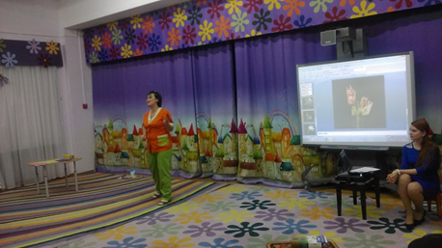
Далее мы плавно переходим к показу и чтению волшебной сказки (яркие картинки)
И перед участниками назревает проблема, а именно оказать помощь жителям сказочной страны - «Оживить Чудесные цветы»
А что бы помочь, обязательное условие «Волшебное отправление в сказку» - то есть, ритуал «входа» в сказку

Slide 13
СКАЗКА «ВОЛШЕБНЫЕ ЦВЕТЫ»
В одном сказочном лесу, на волшебной полянке, росли прекрасные, волшебные цветы. Они обладали такой волшебной силой и были настолько необычны, что могли исполнить любое желание того, кто к ним прикасался.
Подползёт гусеница к цветку и загадает своё заветное желание…. И вот она уже порхает разноцветной бабочкой, над цветками и собирает сладкий нектар.
Прискачет Зайка – Трусишка, на лесную полянку, окутают цветы его своим волшебным ароматом. И никакой он больше не Трусишка, а самый смелый в лесу.
НО ОДНАЖДЫ СЛУЧИЛОСЬ НЕСЧАСТЬЕ!!!!
Прознала про эти «чудо-цветы» злая колдунья! И решила во чтобы то ни стало заполучить их себе, чтобы исполнять свои самые злые желания и помыслы. Но добрые цветы отказались помогать злой колдуньею она страшно разгневалась: «АХ, ТАК!» - закричала колдунья. «РАЗ ВЫ ОТКАЗЫВАЕТЕСЬ ИСПОЛНЯТЬ МОИ ЖЕЛАНИЯ» - сказала она. «ТОГДА ВЫ БОЛЬШЕ НЕ СМОЖЕТЕ ПОМОЧЬ НИКОМУ» - и она произнесла своё страшное заклятье.
В тот же миг все цветы на волшебной полянке исчезли. Они стали невидимыми.

Slide 14
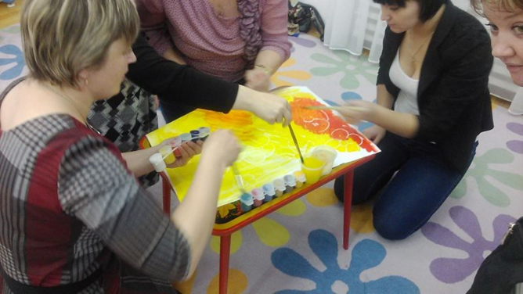
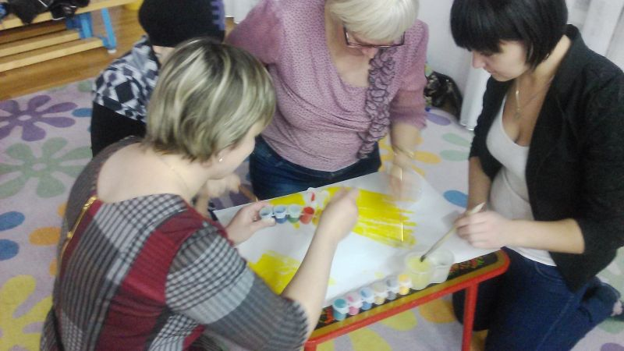
Решение проблемы – «ОЖИВЛЕНИЕ ЦВЕТОВ», покрыть волшебными красками белые листы, и цветы «ОЖИВАЮТ».
С детским азартом и увлечением родители использовали краску, чтобы оживить волшебные цветы.

Slide 15
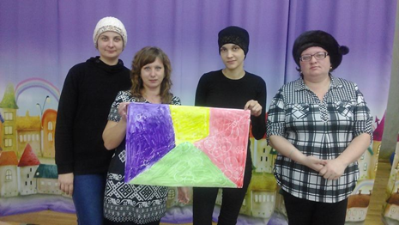
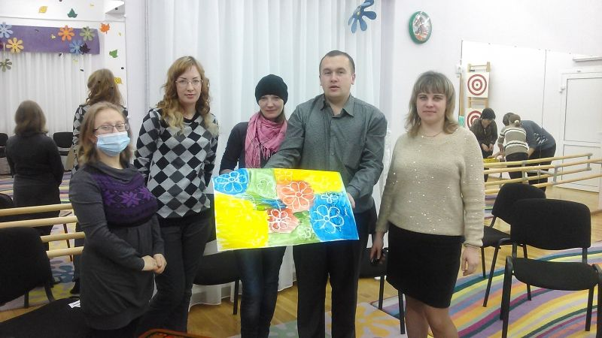
Родители знакомятся с нетрадиционной техникой рисования.
По завершению работы получилась замечательная цветочная поляна, на которой бабочки, зайчики и лисички, как и в прежние времена, могли любоваться красотой волшебных цветов и исполнять свои самые заветные желания.
«Цветы просыпаются. Они робко протягивают лепестки навстречу легкому ветерку. Солнце озарило всё вокруг ярким светом. Пробуждается жизнь на сказочной полянке»

Slide 16
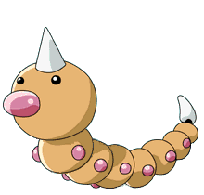

Slide 17
Развивающий элемент самосознания – Погружение в сказку ,прощание со сказкой.
«Окунемся в детство и вспомним как мы верили все в сказку, верили что добро победит зло и красота спасёт МИР!!!»
Ритуал «выхода из сказки»
«Волшебная бабочка прилетела за нами. Закроем глаза и представим, что бабочка на своих крыльях уносит нас обратно, но сказка не исчезнет, она навсегда останется в наших сердцах!»
В ходе проведения мастер-класса родители смогли окунуться в детский мир и почувствовали себя детьми.

Slide 18
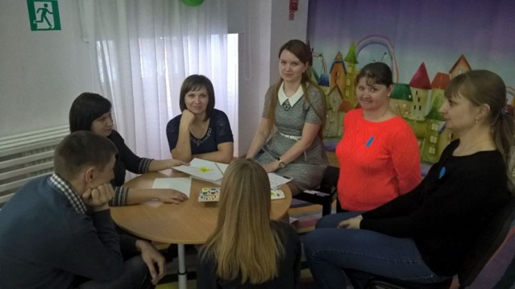
РЕФЛЕКСИЯ
Подводя итоги, каждый желающий высказывал свое мнение. Большинство родителей отметили, что очень полезно бывает окунуться в сказку, почувствовать себя снова ребенком и вспомнить свои детские переживания, и как через сказку можно освоить новые знания!!!

Slide 19
Основные этапы
Организационный момент
Проблема
Ритуал «входа» в сказку
Решение проблемы
Развивающий элемент самосознания
Ритуал «выхода» из сказки
Рефлексия
Рефлексия

Slide 20
Проводя мастер-класс, никогда не надо стремится просто передать знания. Надо стараться задействовать участников в процесс, сделать их активными, разбудить в них то, что скрыто даже для них самих.

Slide 21
Вот и сказке конец – а кто слушал молодец!

Slide 22
Список литературы:
Детский сад будущего – галерея творческих проектов. Дошкольное воспитание: инновационные проекты, методика проведения, новые идеи. Журнал для руководителей, специалистов и педагогов ДОУ, № 1 апрель 2011.
2.Евдокимова Е.С., Додокина Н.В., Кудрявцева Е.А. Детский сад и семья: методика работы с родителями. – М.: Мозаика –Синтез, 2007–2010.

